Slide 1
FULL STACK JAVA
Clase 2
Introducción HTML

Slide 2
Les damos la bienvenida
Vamos a comenzar a grabar la clase

Slide 3
Clase 02
Clase 03
HTML 1 - Conceptos básicos de HTML
Introducción a HTML. Etiquetas básicas y atributos.
Estructura HTML5
Etiquetas esenciales
HTML 2 - Conceptos Avanzados
Conceptos avanzados de HTML5
Etiquetas div
IFrames
Tablas y Formularios

Slide 4
Introducción a las Tecnologías de la Web
¿Qué es Internet?
Internet es una red de computadoras que se encuentran interconectadas a nivel mundial para compartir información. Se trata de una red de equipos de cálculo que se relacionan entre sí a través de la utilización de un lenguaje universal.
Para acceder a los billones de sitios web disponibles en la gran red de redes, que conocemos como la Internet, se utilizan los navegadores web (software), siendo algunos de los más utilizados Google Chrome, Internet Explorer, Mozilla Firefox, y Safari, todos desarrollados por distintas compañías tecnológicas.

Slide 5
Introducción a las Tecnologías de la Web
Página web
Es un documento que se puede mostrar en un navegador web (como Google Chrome, Mozilla Firefox o Safari de Apple). En nuestro ejemplo sería el libro de Física.
Sitio web
Es una colección de páginas web que se agrupan y normalmente se conectan de varias maneras. La sección de Ciencias es como un sitio web.
Servidor web
Es una computadora conectada constantemente a internet y que aloja uno o varios sitios web. Las bibliotecas son como servidores porque alojan diferentes secciones (Ciencias, Literatura, Historia). Claro, aunque con horario limitado.
URL
Es la dirección que se utiliza para acceder a un recurso específico en internet, ya sea una página o un servidor web. Es equivalente al número de catálogo del libro de Física.

Slide 6
Web e internet
Parecen ser lo mismo, pero en realidad no lo son, ya que internet se refiere a una gran red de computadores conectados globalmente en la web, es decir, la web esta construida sobre internet.

Slide 7
Web e internet
Clientes
Computadores
Smartphone
Tables
Servidores
Computadores que alojan los sitios
Páginas web
Aplicaciones Web

Slide 8
Browser o Navegador
Son programas o aplicaciones complejas encargadas de hacer peticiones a los servidores y de renderizar los archivos recibidos (Chrome, Edge, Firefox, Safari), es decir, leer documentos HTML y mostrarlos correctamente.
Dirección Web
h t t p : / / m i d o m i n i o . c o m
Protocolo de información Dominio
hipertextual Dirección IP

Slide 9
HTML
HTML es el Lenguaje de Marcas de Hipertexto o Hyper Text Markup Language empleado para el desarrollo de páginas Web. Es un lenguaje simple y general para proporcionar formato a los contenidos que aparecen como textos, a través del uso de etiquetas. Durante este curso iremos conociendo las bases de lenguaje y su importancia en Internet, así como también una gran cantidad de etiquetas que permiten otorgarle estructura a nuestra páginas Web.

Slide 10
¿Qué es el renderizado (render)?
El renderizado de un documento HTML es el proceso que realiza el motor de “render” de los navegadores Web, para mostrar un documento HTML en la pantalla.
Este proceso se realiza de forma incremental, es decir el motor comienza a leer el documento en línea iniciando en la parte superior hacia la inferior.

Slide 11
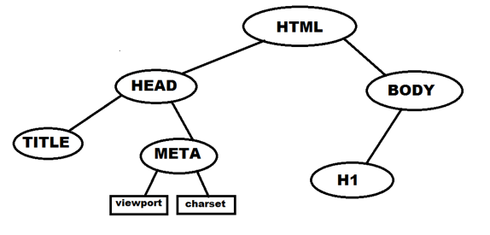
Proceso de renderizado

Slide 12
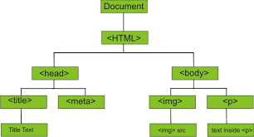
Estructura de un documento HTML
Una página HTML está formada por múltiples etiquetas HTML, anidadas una dentro de otra, formando un árbol de etiquetas relacionadas entre sí, que se denomina árbol DOM ( Document Object Model).
Todos los documentos HTML deben comenzar con una declaración de tipo de documento: <!DOCTYPE html>
El documento HTML en sí comienza con y termina con <html></html>
La cabecera contiene los metadatos del documento HTML y no se visualiza en la pág. <head></head>
La parte visible del documento HTML está entre y <body></body>

Slide 13
¿Qué es HTML?
Es un lenguaje utilizado para definir la estructura y semántica de una página web.
HTML significa lenguaje de marcado de hipertexto, marcado se refiere a que debemos utilizar determinadas etiquetas para indicarle al navegador lo que queremos mostrar y hipertexto porque esas mismas etiquetas contienen metadatos.
Llamamos HTML semántico a un documento que usa correctamente las etiquetas para que la estructura resultante, quitando la capa de diseño, tenga sentido por sí sola.

Slide 14
Estructura básica
<!DOCTYPE html>
<html lang= “es”>
<head>
<meta charset="utf-8“/>
<title>Título de la Página</title>
</head>
<body>
<!- - Acá va tu código -->
</body>
</html>

Slide 15
Una etiqueta describe la información contenida entre la etiqueta de apertura y la de cierre.
<TipoDeEtiqueta> Contenido </CierreTipoDeEtiqueta>
<!DOCTYPE html> indica que la versión corresponde a HTML5.
<html lang= “es”> es la etiqueta principal que engloba al resto de las etiquetas, el atributo lang define el tipo de lenguaje.
<head> es la cabeza del documento que contiene los metadatos de la página web.
<body> es el cuerpo del documento donde va a estar todo el contenido que vamos a mostrar.
<meta charset="utf-8“/> indica al navegador qué tipo de caracteres contiene la página, con el atributo charset vamos a indicar el conjunto de caracteres que vamos a usar y con el valor “utf-8” abarcamos a la mayoría de los sistemas escritura.

Slide 16
<Etiqueta atributo = “valor” > Contenido </Etiqueta>
html. body, img, title, head ..
charset, alt, src, id, class, href, target
utf-8, src, nombre de la clase/id, link
Ejemplo:
<a href = “https://www.google.com” target = “_blank” > Google </a>

Slide 17
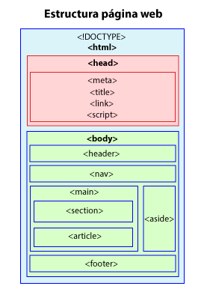

Etiquetas semánticas
<header> encabezado de un documento o sección.
<nav> define un conjunto de enlaces de navegación.
<main> representa al contenido principal dentro del body.
<section> define secciones de un documento.
<article> especifica contenido independiente ej: un mensaje en un foro, comentarios, etc.
<aside> se suele usar para colocar información adicional ej: publicidad.
<footer> pie de página, suele contener información de contacto, mapa del sitio.

Slide 18
Etiquetas básicas
<h1>, <h2>, <h3>….<h6>: encabezados, numerados del 1 al 6 por orden de relevancia. Es importante
respetar ese orden para que el navegador entienda la estructura de la página.
<p>: representa un párrafo.
<!-- comentario --> : se utiliza para añadir comentarios dentro del código que el usuario no podrá ver.
<a>: define un hipervínculo, con el atributo href le indicamos el link
<img />: define una imagen y con el atributo src le indicamos al navegador donde buscarla.
Etiquetas de texto
<b>: Texto en negrita o bold
<mark>: Texto marcado
<ins>: Texto insertado
<small>: Texto más pequeño
<i>: Texto en Itálica o cursiva
<del>: - Texto tachado
<sup>: ^{Texto en superíndice}
<sub>: _{Texto del subíndice}

Slide 19
Elementos Inline y Block
HTML clasifica a todos los elementos en dos grupos: inline y block.
De forma predeterminada, los elementos en bloque comienzan en una nueva línea y los elementos en línea pueden comenzar en cualquier parte de una línea.
INLINE | BLOCK
<a>, <img>, <span>, <a>, <b>, <strong> <mark>, <sub>, etc | <div>, <p>, <h1>..<h6>, <ul>, <ol>, <li>, <table>, <form>, etc

Slide 20
Direcciones absolutas y relativas
Los links están formados por una serie de rutas (path), donde se indica la dirección a la que tiene que ir el navegador cuando pulsamos sobre ese link o cuando busca una imagen, o un archivo.
Hay dos tipos de direcciones:
Absolutas: Incluye el nombre del dominio.
Ejemplo: ‘http://i.imgur.com/SpZyc.png’
Relativa: Indica el orden de directorios a partir de donde estoy.
Ejemplo: ‘/imagenes/flor.gif’

Slide 21
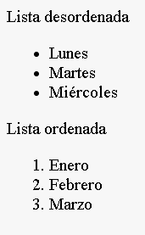
Listas
<ul>: lista desordenada.
<ol>: lista ordenada.
<li>: representa un elemento de la lista y su padre siempre tiene que ser una etiqueta ol o ul.
Ejemplo:
<!-- Lista desordenada -->
<ul>
<li>Lunes</li>
<li>Martes</li>
<li>Miércoles</li>
</ul>
<!-- Lista ordenada -->
<ol>
<li>Enero</li>
<li>Febrero</li>
<li>Marzo</li>
</ol>

Slide 22
Ejercicio
Crea un documento HTML que represente el índice del contenido:
Un título usando la etiqueta <h1>, que muestre: Codo a Codo FullStack Java
Un subtítulo para capítulo usando la etiqueta <h2>, que muestre: Capítulo 1: HTML
.
Un párrafo con contenido: Conceptos básicos de la web…
Un subtítulo para capítulo usando la etiqueta <h2>, que muestre: Capítulo 2: CSS
Un párrafo con contenido: Primeros pasos...
Notes:
Programa oficial Full Stack Python 2022: https://drive.google.com/file/d/1D5Flb10A11pGoXCx5Bea9WG4ynU6ci3i/view?usp=sharing (por el momento sólo se puede compartir este Plan de estudios a los Estudiantes)

Slide 23
Solución
<!DOCTYPE HTML>
<html>
<head>
<title>Ejercicio</title>
</head>
<body>
<h1>Codo a Codo Fullstack Java</h1>
…
</body>
</html>
Notes:
Programa oficial Full Stack Python 2022: https://drive.google.com/file/d/1D5Flb10A11pGoXCx5Bea9WG4ynU6ci3i/view?usp=sharing (por el momento sólo se puede compartir este Plan de estudios a los Estudiantes)

Slide 24
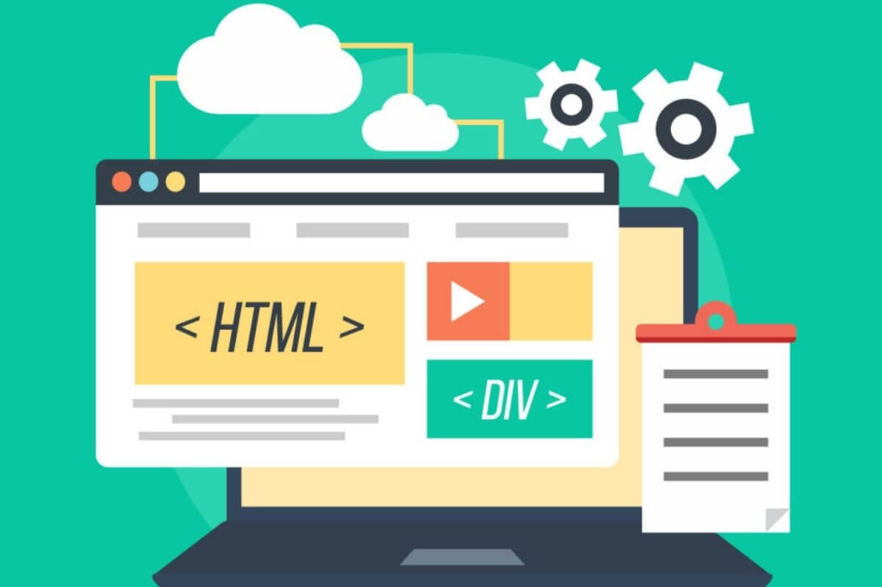
¿Consultas?
Notes:
Programa oficial Full Stack Python 2022: https://drive.google.com/file/d/1D5Flb10A11pGoXCx5Bea9WG4ynU6ci3i/view?usp=sharing (por el momento sólo se puede compartir este Plan de estudios a los Estudiantes)

Slide 25
No te olvides de dar el presente

Slide 26
Recordá:
Revisar la Cartelera de Novedades.
Hacer tus consultas en el Foro.
Todo en el Aula Virtual.

Slide 27
Muchas Gracias

